Slide 1
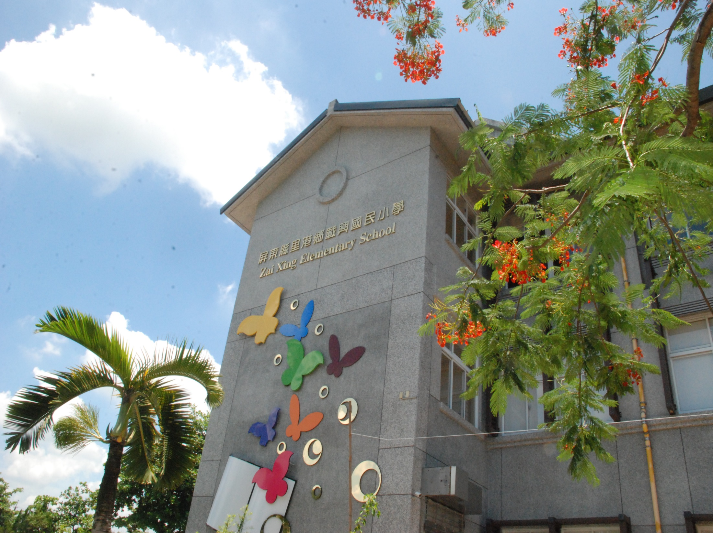
幸福磚仔地 美滿載興村
報告人
屏東縣載興國小教導主任
粘玉堂108.06.27

Slide 2
屏東縣里港鄉載興國民小學
班級數：普通班：6班
分散式資源班：1班
學生數：94位
教職員工數：15名

Slide 5
學校教育目標
基本學力－學習力
良好的品格－品格力
強健的體魄－健康力
面對挑戰－競爭力
成為最好的自己

Slide 6
學校教育目標
學習力
品格力
健康力
競爭力

Slide 7
校長辦學理念
用愛 讓孩子
發現自己
欣賞自己
展現自己

Slide 8
學校願景 辦學理念 教育目標
核心價值：自我實現
幸福磚仔地 美滿載興村

Slide 9
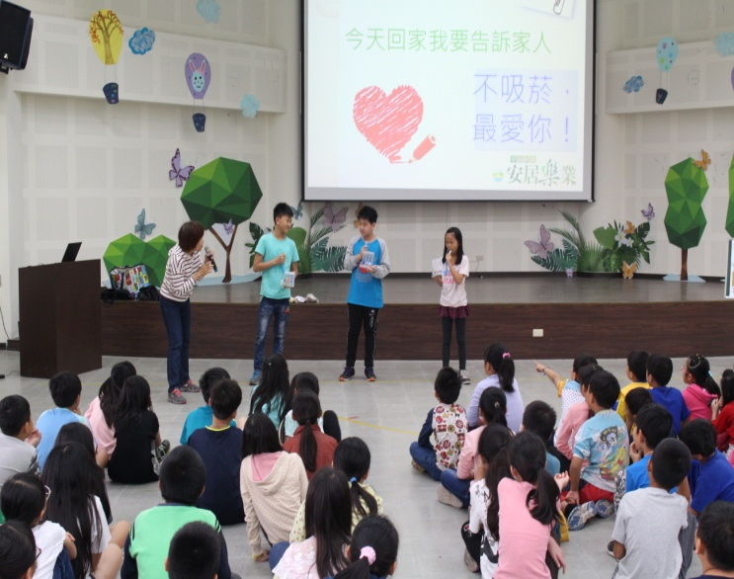
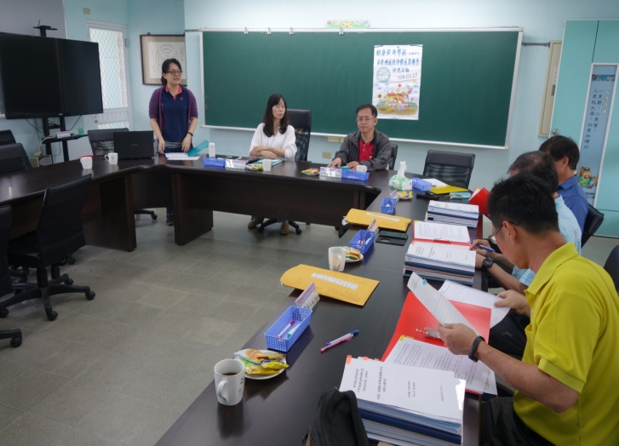
納入學年度計畫
融入課程、培訓研習
衛生宣導、個案管理
各項學藝競賽

Slide 10
健康是個觀念，但不能只是想著~ ~~~更要去做到~~~
健 康 體 位--天天運動，健康久久
口 腔 衛 生--從小保護牙，老來不缺牙
視 力 保 健--四電少於1，85210，眼睛看得清
傳染病預防-戴口罩勤洗手，疾病遠離我
菸 害 防 制--培養良好生活作息、態度
全 民 健 保-健康生活，活力校園

Slide 11
106學年參加縣內健促學校輔導訪視，將訪視指標結合國際認證指標，循國際認證指標脈絡檢視本校執行健康促進業務辦理情形，共同攜手改善本校學童健康問題，並於107年度接受輔導後參加國際認證。
健康

Slide 12
敬請指教，感謝聆聽
我們不一定會做到很厲害，
但要去做了才可能變厲害!
屏東縣里港鄉載興國小

